Slide 1

FUNNY ANIMALS

Slide 2
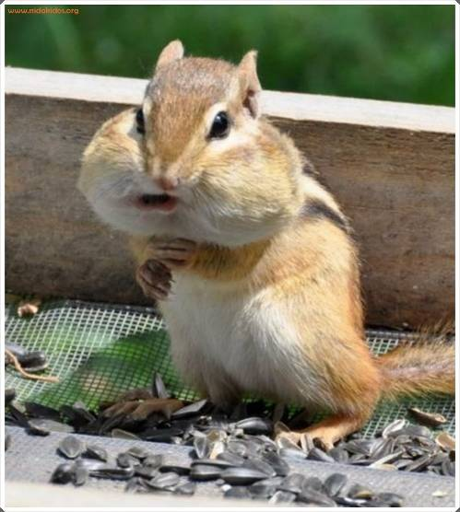
Без запасов жить нельзя!

Slide 3
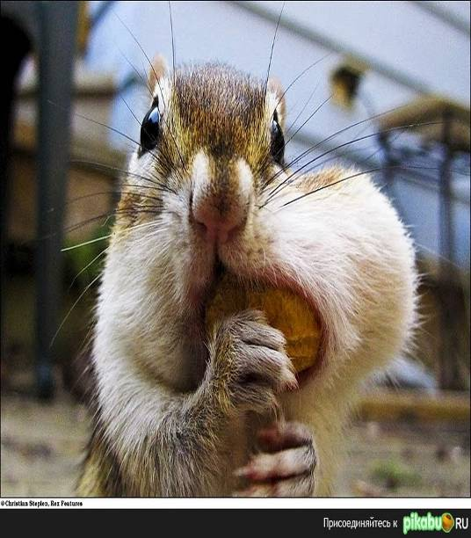
Моё!

Slide 4
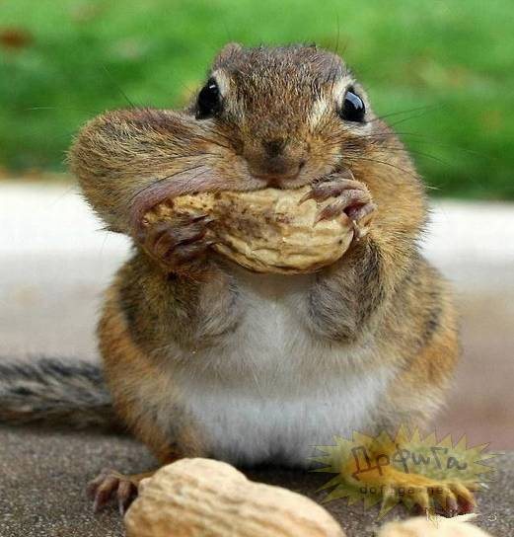
И это тоже моё!

Slide 5
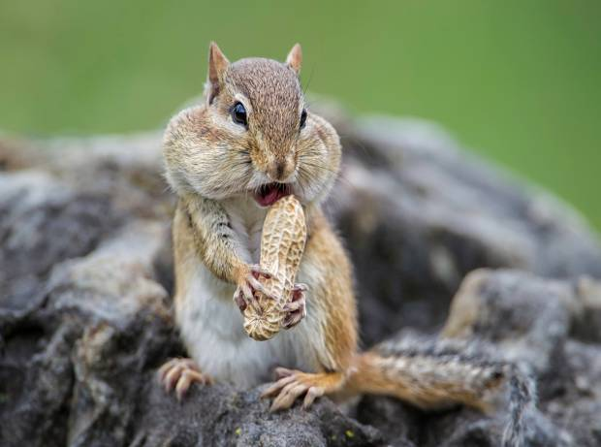
Лучше пузико лопнет, чем добро пропадает!

Slide 6
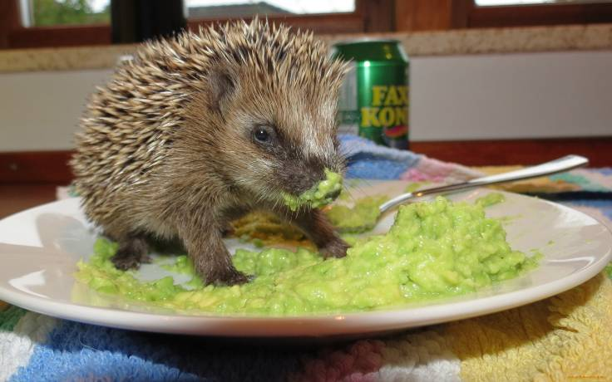
Поедим!

Slide 7
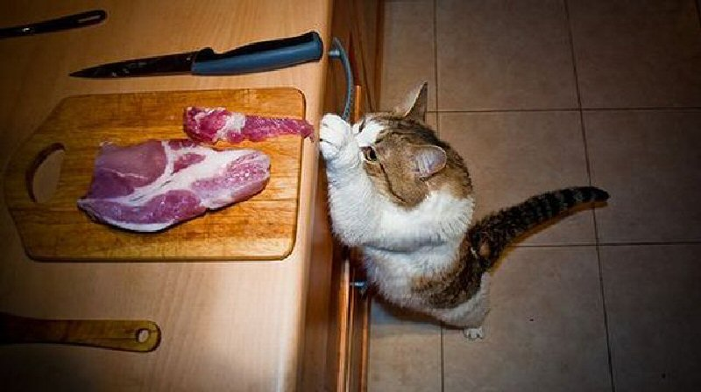
Кто сказал, что нельзя?

Slide 8
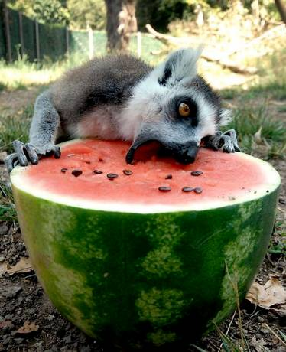
Неужели это всё МОЁ!

Slide 9
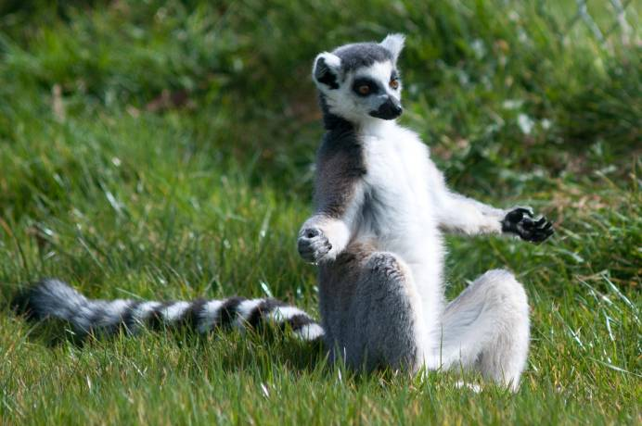
Сплясать что – ли?

Slide 10
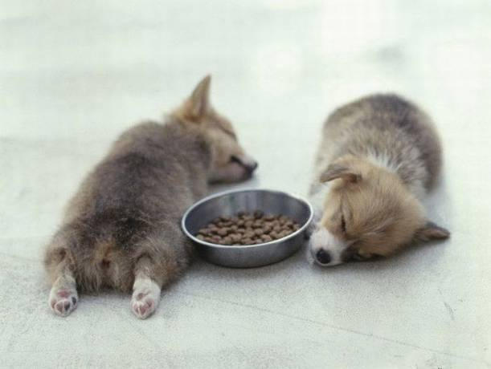
Устали…

Slide 11
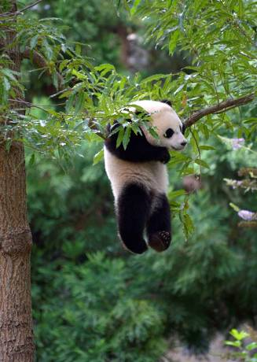
Повишу ещё немного

Slide 12
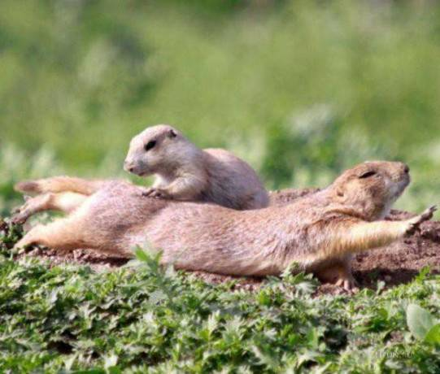
Хорошо!

Slide 13
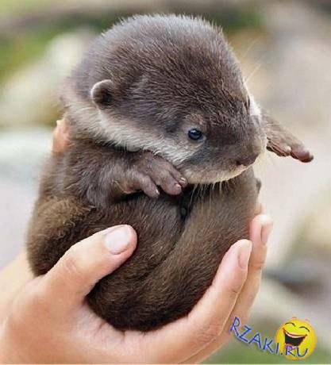
Первая зарядка

Slide 14
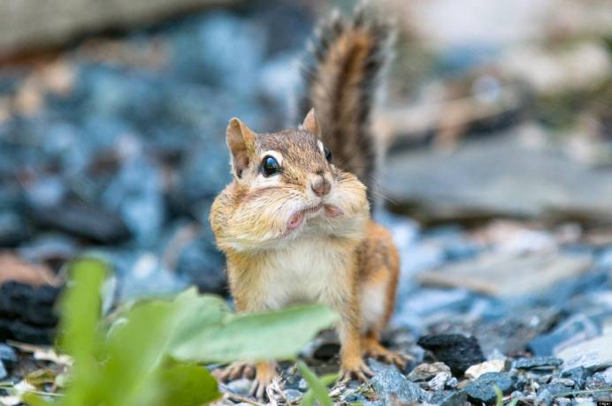
Кто там ещё?

Slide 15
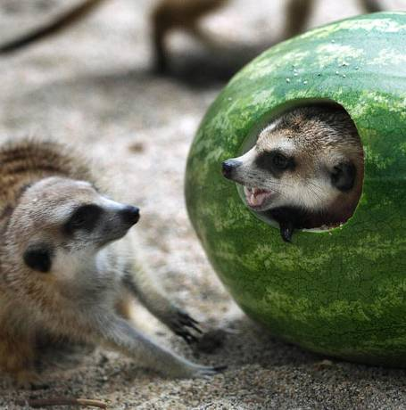
Говорю же тебе: «ЗАНЯТО»!

Slide 16
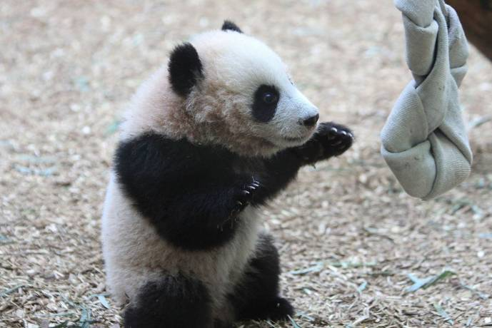
Берегись!

Slide 17
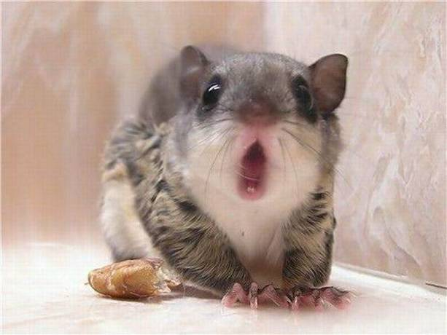
Напугали!

Slide 18
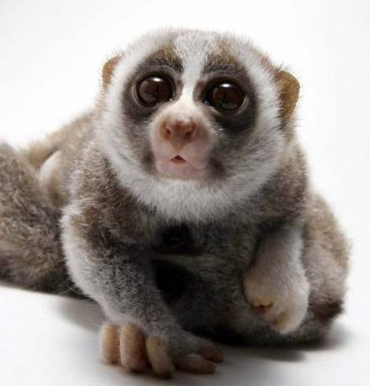
Ой-ой-ой!

Slide 19
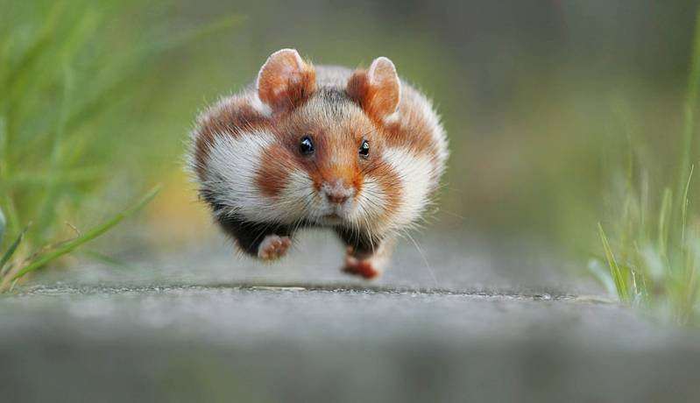
Лечу!

Slide 20
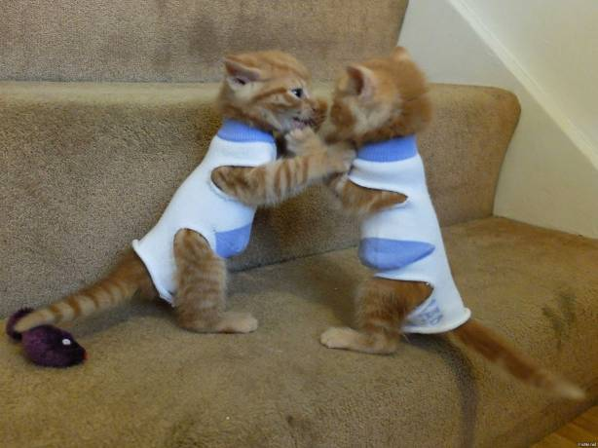
Хвост за хвост, глаз за глаз…!

Slide 21
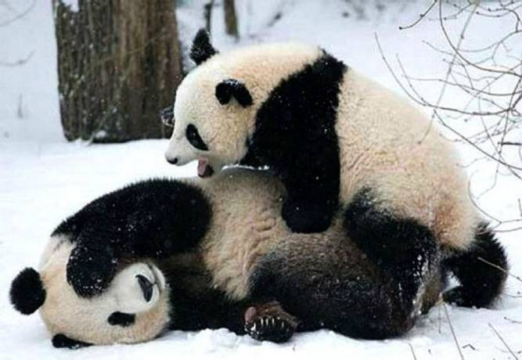
Лежачих не бьют!

Slide 22
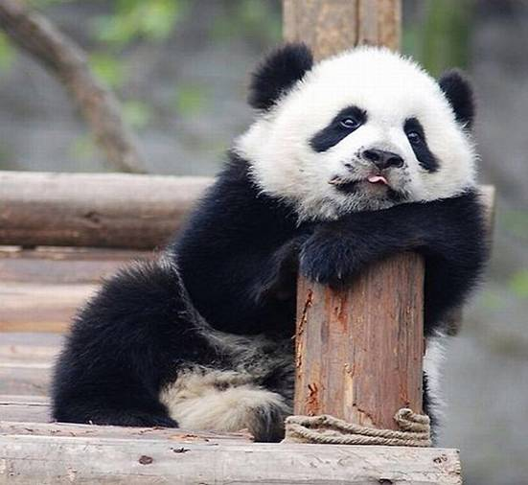
Тоска!

Slide 23
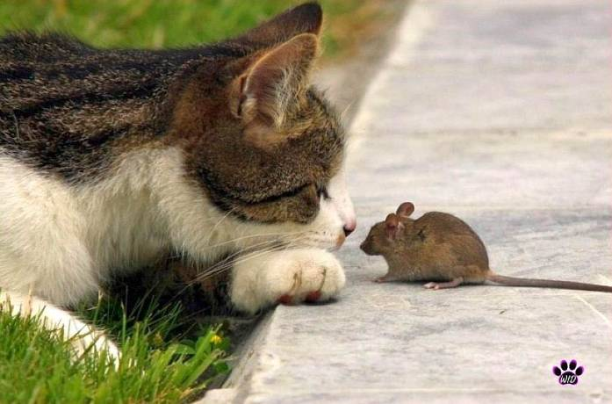
А говорила, не придёшь...

Slide 24
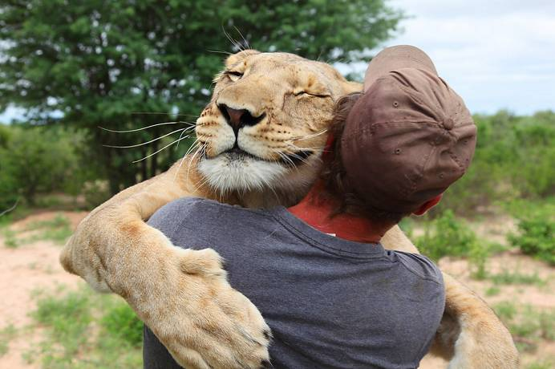
Дружище!

Slide 25
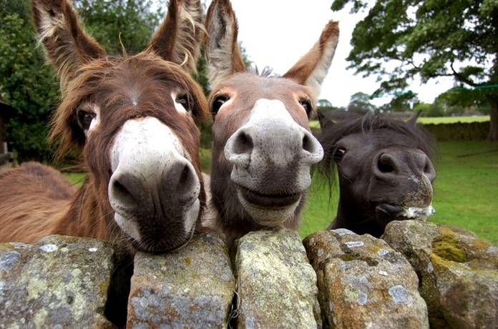
Хорошая компания

Slide 26
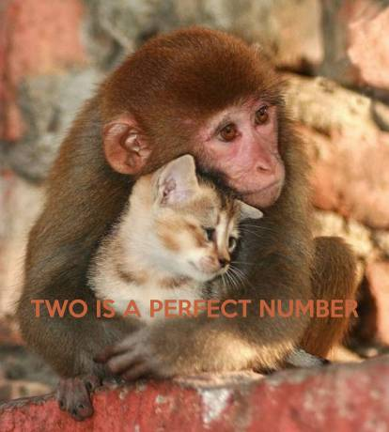
Хорошо с тобой!

Slide 27
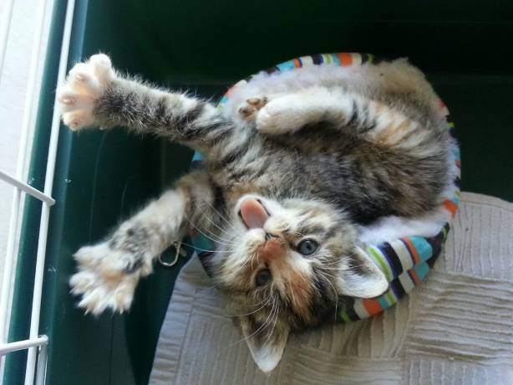
Хорошо!

Slide 28
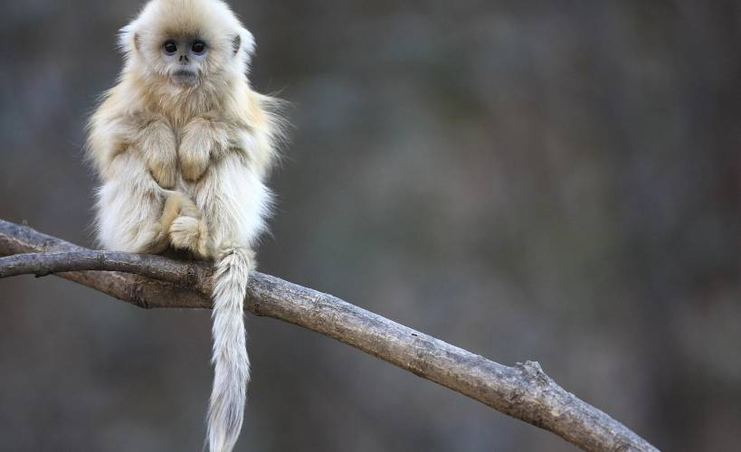
Сама скромность

Slide 29
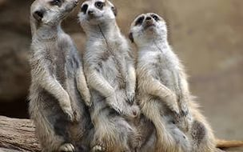
Хорошо сидим!

Slide 30
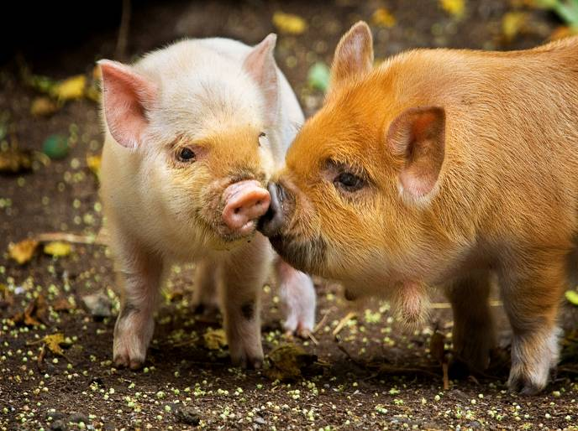
Чмок! Чмок!

Slide 31
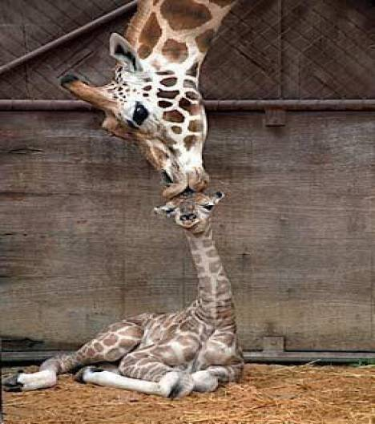
Чмок!

Slide 32
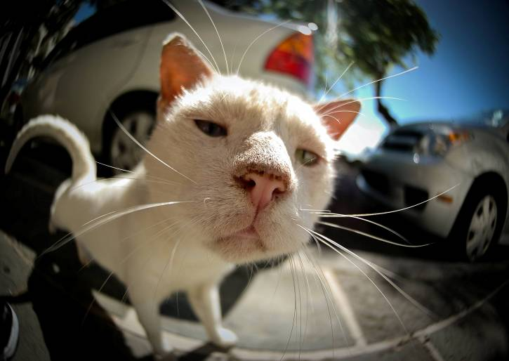
Кто сказал: «Мяу»?

Slide 33
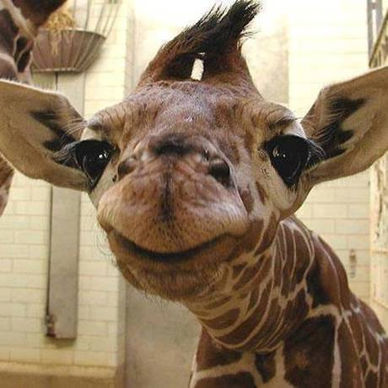
У-тю-тю!

Slide 34
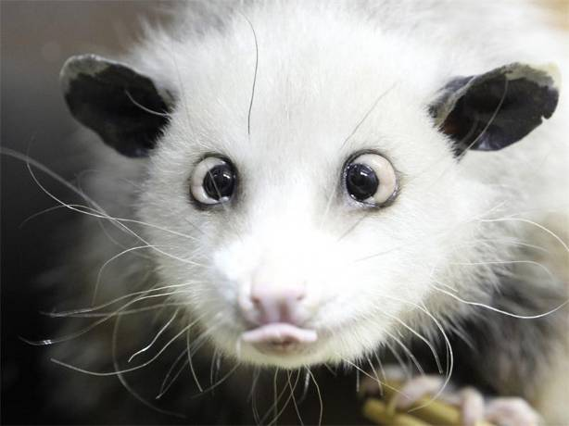
Ух ты!

Slide 35
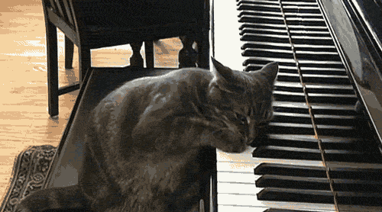
Хобби

Slide 36
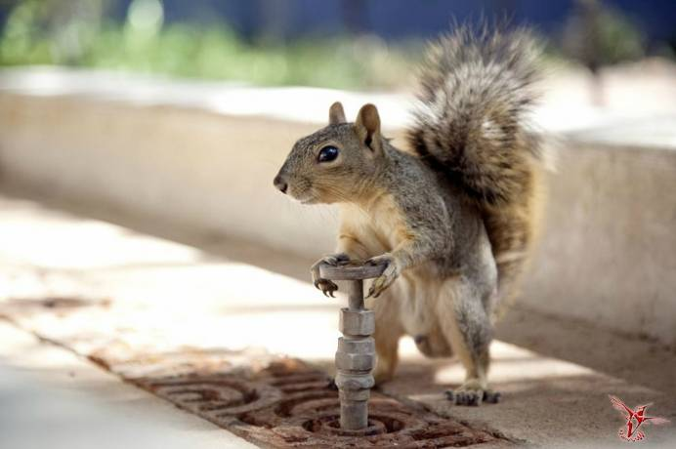
Эх, прокачу!

Slide 37
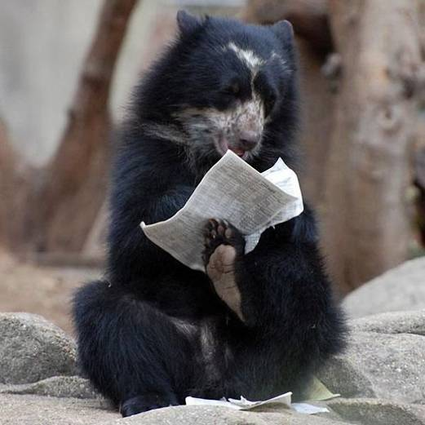
Последние новости

Slide 38
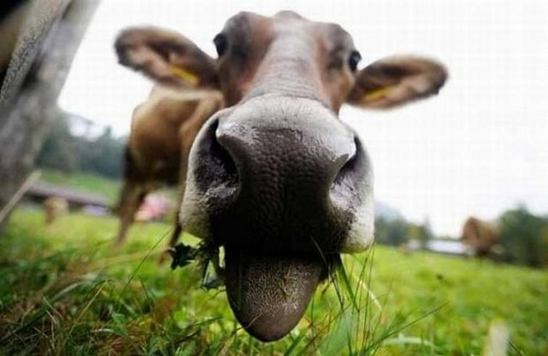
Отгадай: «Кто я?»

Slide 39
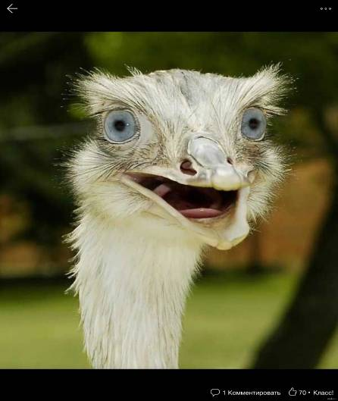
Кар-р!

Slide 40
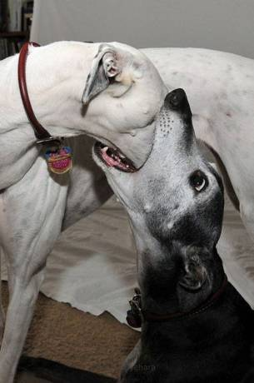
Сколько раз повторять?

Slide 41
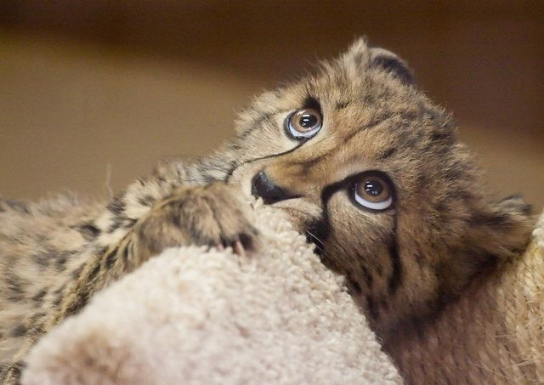
Не виноватая я!...

Slide 42
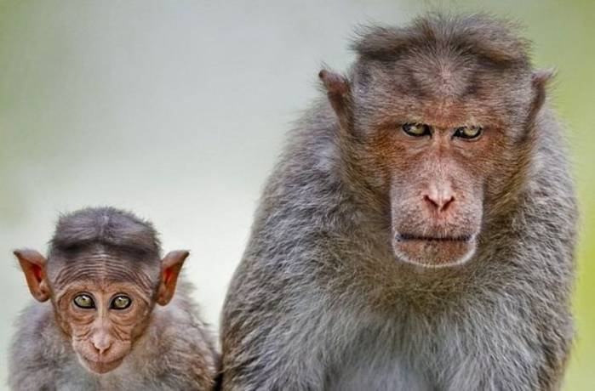
Что опять мой сын натворил?

Slide 43
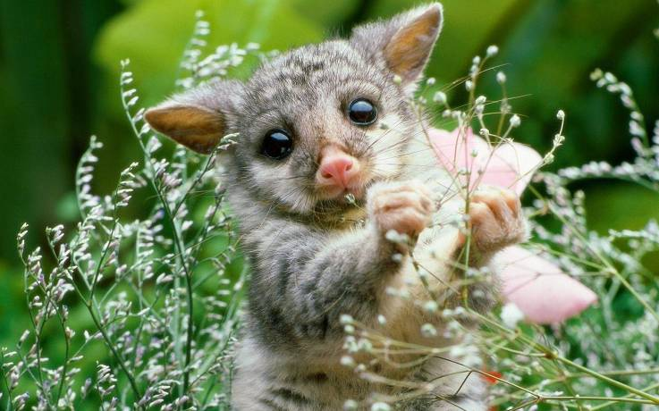
Бусинка

Slide 44
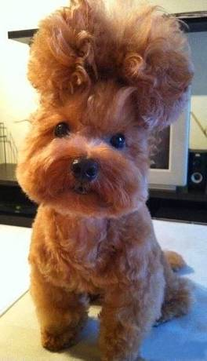
Ну как, мне идёт?

Slide 45
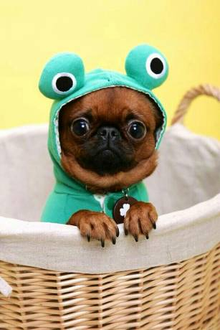
Ой! А меня-то забыли!

Slide 46
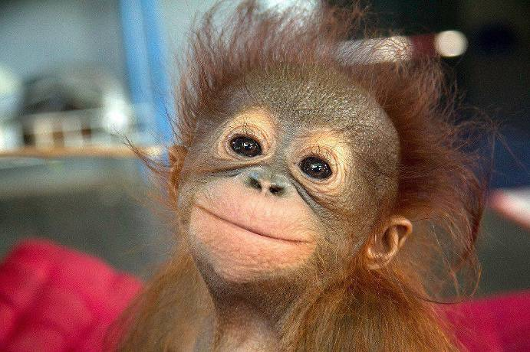
Приятные воспоминания…

Slide 47
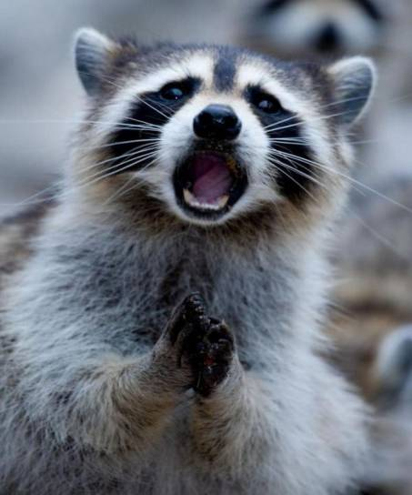
Аплодисменты, пожалуйста!

